Slide 1


ÉTUDE DE LA CONCURRENCE
Comment les fabricants de plastique d'Abidjan se font connaître
Préparée pour Kevin Assi, responsable commercial
Relevé public du 27 octobre 2026

Slide 2
SYNTHÈSE
L'essentiel en trois constats
1
2
3
Les plus suivis vendent une marque produit, pas une usine
Les artisans sont un canal à part entière
Sur la maison, personne ne domine en ligne
Metaplast pousse « Tank Ivoire » avec un prix affiché, la livraison gratuite et une garantie de 25 ans. Sa page Facebook affiche environ 167 000 abonnés.
Sippec forme les peintres dans sa Sippec Académie depuis 2018 et parle aux professionnels du chantier. Sa page Facebook affiche environ 117 000 abonnés.
OK Plast (environ 8 100 abonnés) et Plastica restent discrets. Avec environ 11 000 abonnés, TAJ PLAST est déjà devant OK Plast sur Facebook.
TAJ PLAST · Étude de la concurrence · octobre 2026
2 / 12

Slide 3
LE PÉRIMÈTRE
Six concurrents passés au crible
Entreprise | Implantation | Ancienneté | Ce qu'elle vend | Face à TAJ PLAST
OK PLAST | Yopougon, zone industrielle | Depuis 1992 | Maison, meubles, cuisine, bébé, objets personnalisés | Gamme maison
PLASTICA CI | Koumassi, zone industrielle | Depuis 1999 | Tables, chaises, seaux, bassines, sacs, films, palettes | Maison et industrie
METAPLAST CI | Abidjan | Depuis 1997 | Cuves « Tank Ivoire », fosses septiques, pompes | Assainissement
SIPPEC | Abidjan | Plus de 14 ans | Peinture et plasturgie : gestion et stockage de l'eau | Assainissement
SOTICI | Abidjan | Depuis 1973 | Tubes et raccords en PVC et polyéthylène | Assainissement, BTP
Tout pour le stockage | Cocody, Angré | n. c. | Distributeur en ligne : cuves, fosses, bacs à ordures | Assainissement
Sources : sites des entreprises, pages Facebook et LinkedIn publiques, annuaires. « n. c. » : non communiqué.
TAJ PLAST · Étude de la concurrence · octobre 2026
3 / 12

Slide 4
LES AUDIENCES
Qui se fait entendre sur Facebook
Ce que ça dit
■ Les deux pages les plus suivies parlent d'eau et de chantier, pas d'articles de ménage.
■ Sur la maison, TAJ PLAST a la plus grosse page Facebook trouvée, devant OK Plast.
■ Plastica a une page Facebook, mais son audience n'a pas pu être lue.
Chiffres affichés sur les pages publiques le 27 octobre 2026, arrondis. Le nombre d'abonnés ne dit rien des ventes ni de l'engagement.
TAJ PLAST · Étude de la concurrence · octobre 2026
4 / 12

Slide 5

CONCURRENT DIRECT · GAMME MAISON
OK PLAST
Comment il se fait connaître
À retenir pour TAJ PLAST
■ Le « fabriqué en Côte d'Ivoire » : c'est la première promesse de son site.
■ Un catalogue en ligne classé par pièce (maison, meubles, cuisine, bébé), avec une rubrique « Nouveautés ».
■ Le B2B : il imprime le logo des marques sur ses articles (offset, sérigraphie, IML) pour leurs opérations promotionnelles.
■ Des représentants dans toute l'Afrique de l'Ouest.
Le marché des objets promotionnels est une porte d'entrée que TAJ PLAST n'exploite pas en ligne : chaises, seaux ou tables au logo d'une marque, d'une mairie ou d'un événement.
■ Yopougon, zone industrielle
■ Facebook : environ 8 100 abonnés
■ Page LinkedIn active
■ Aucun compte Instagram ni TikTok trouvé
TAJ PLAST · Étude de la concurrence · octobre 2026
5 / 12

Slide 6

CONCURRENT DIRECT · VOISIN DE KOUMASSI
PLASTICA CI
Comment il se fait connaître
À retenir pour TAJ PLAST
■ Une image d'industriel sérieux : pages « Engagements QHSE et certification » et « Politique qualité ».
■ Des actualités régulières sur son site : Octobre Rose, visite d'une délégation de la région Auvergne-Rhône-Alpes.
■ La presse économique : rachat du groupe français Guérin, projet d'école de la plasturgie relayé par Ivoire Industrie Mag.
■ Un recrutement de partenaires avec une page « Devenir partenaire » sur le site.
Plastica soigne sa crédibilité auprès des acheteurs professionnels. TAJ PLAST peut faire de même sur LinkedIn : visite d'usine, contrôle qualité, présence au salon du packaging.
■ Koumassi, zone industrielle
■ Créée en 1999, filiale au Togo depuis 2011
■ Facebook, LinkedIn, médiathèque photos et vidéos
TAJ PLAST · Étude de la concurrence · octobre 2026
6 / 12

Slide 7

CONCURRENT DIRECT · CUVES ET FOSSES
METAPLAST CI
Comment il se fait connaître
À retenir pour TAJ PLAST
■ Une marque produit : « Tank Ivoire », mise en avant partout plutôt que le nom de l'usine.
■ Des preuves chiffrées : garantie 25 ans, résistance aux UV, 100 % polyéthylène.
■ Le prix affiché : cuve de 1 500 litres à 99 900 F CFA en octobre 2025, livraison gratuite à Abidjan.
■ Des packs cuve de 1 000 litres et surpresseur, et une signature : « Les pros du stockage ».
■ Des distributeurs en ligne qui revendent Tank Ivoire.
C'est le modèle à suivre pour les cuves et fosses TAJ PLAST : un nom de gamme, une garantie, un prix d'appel et la livraison. L'offre doit être validée par la direction avant d'être publiée.
■ Facebook : environ 167 000 abonnés
■ Instagram et LinkedIn actifs
■ Une chargée de marketing digital en poste
TAJ PLAST · Étude de la concurrence · octobre 2026
7 / 12

Slide 8
CONCURRENT INDIRECT · EAU ET CHANTIER
SIPPEC
SIPPEC
Comment il se fait connaître
À retenir pour TAJ PLAST
■ La formation des artisans : la Sippec Académie accueille des peintres depuis 2018, et un centre a ouvert au Burkina Faso en 2020.
■ Des brochures téléchargeables par gamme : gestion de l'eau, stockage de l'eau, peinture.
■ Des contenus de chantier sur Facebook, adressés aux professionnels.
■ Une chaîne YouTube reliée au site.
Former et équiper les plombiers et maçons, c'est créer des prescripteurs. C'est le prolongement naturel du programme Ambassadeurs prévu dans le plan 2027.
■ Facebook : environ 117 000 abonnés
■ Peinture et plasturgie
■ Accompagne particuliers et professionnels
TAJ PLAST · Étude de la concurrence · octobre 2026
8 / 12

Slide 9


ASSAINISSEMENT
Deux autres acteurs à surveiller
SOTICI
Tout pour le stockage
■ Fabricant de tubes et raccords en PVC et polyéthylène, créé en 1973.
■ Présent sur Facebook et Instagram.
■ Un acteur de référence du chantier : TAJ PLAST le croise auprès des plombiers.
■ Distributeur en ligne installé à Cocody Angré.
■ Vend cuves, fosses septiques et bacs à ordures, dont la gamme Tank Ivoire de Metaplast.
■ Présent sur Facebook, Instagram et LinkedIn.
À retenir : les distributeurs en ligne sont un relais pour les cuves et fosses. TAJ PLAST peut en recruter plutôt que tout vendre seul.
TAJ PLAST · Étude de la concurrence · octobre 2026
9 / 12

Slide 10
LES CANAUX COMPARÉS
Qui utilise quoi
 | TAJ PLAST | OK Plast | Plastica | Metaplast | Sippec | Sotici
Site avec catalogue | ● | ● | ● | ● | ● | ●
Facebook | ● | ● | ● | ● | ● | ●
Instagram | – | – | – | ● | – | ●
LinkedIn | ● | ● | ● | ● | – | –
YouTube | – | – | – | – | ● | –
Marque produit mise en avant | – | – | – | ● | – | –
Prix ou promotion affichés | – | – | – | ● | – | –
Garantie chiffrée | – | – | – | ● | – | –
Formation des artisans | – | – | – | – | ● | –
Objets personnalisés pour les marques | – | ● | – | – | – | –
Vente sur une place de marché en ligne | ● | – | – | – | – | –
● trouvé lors du relevé · – non trouvé, ce qui ne prouve pas l'absence. Aucun compte TikTok trouvé pour ces six entreprises.
TAJ PLAST · Étude de la concurrence · octobre 2026
10 / 12

Slide 11
RECOMMANDATIONS
Ce que TAJ PLAST peut en faire en 2027
1
Donner un nom à la gamme assainissement
avec une garantie, un prix d'appel et la livraison, comme Tank Ivoire. Le prix et la garantie se décident avec la direction.
2
Former les plombiers et maçons
dans le cadre du programme Ambassadeurs : démonstrations de pose, fiches techniques et code de recommandation.
3
Prendre la tête sur la maison en ligne
avec Instagram et TikTok, où aucun fabricant n'a été trouvé : des vidéos de vrais intérieurs ivoiriens.
4
Vendre aux marques et aux institutions
des chaises, tables et seaux à leur logo, à condition que l'usine sache imprimer. C'est à vérifier.
5
Montrer l'usine
sur LinkedIn : capacité, contrôle qualité, salons. C'est la crédibilité que soigne Plastica.
TAJ PLAST · Étude de la concurrence · octobre 2026
11 / 12

Slide 12
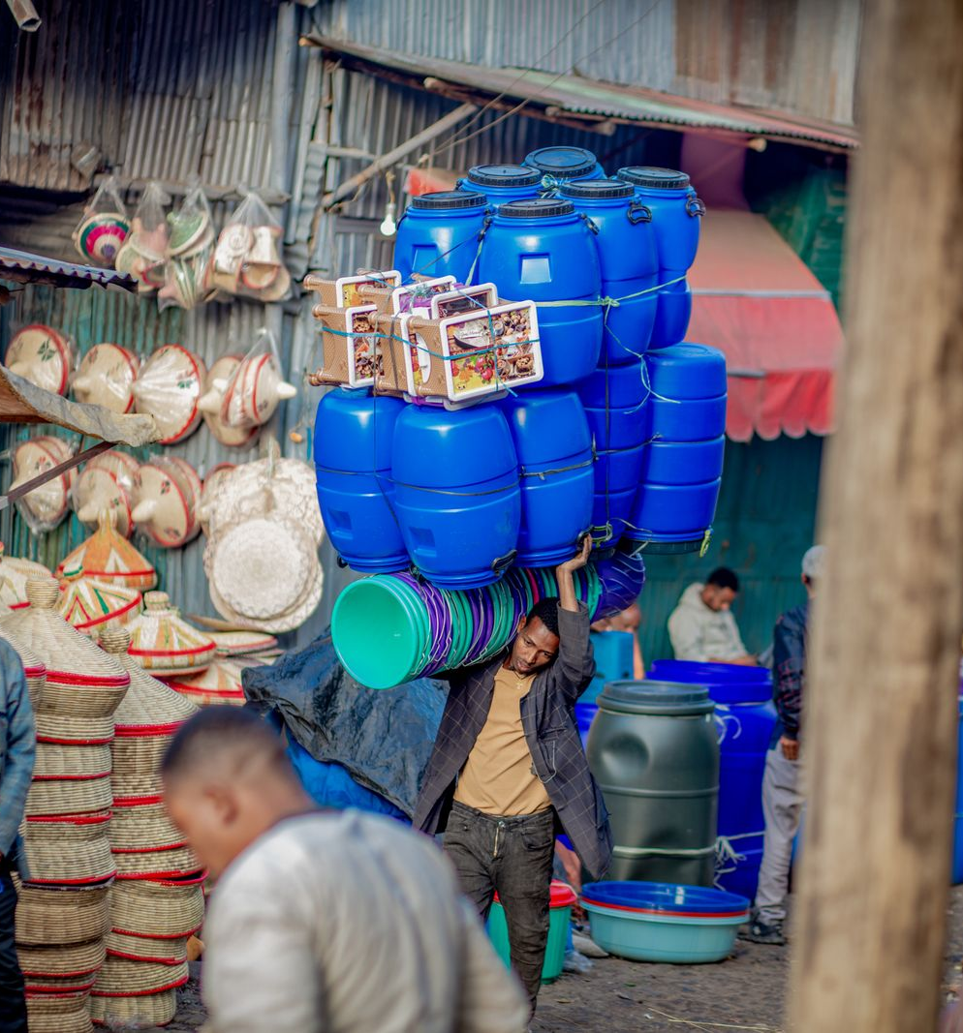
À LIRE AVANT DE DÉCIDER
Méthode et limites
■ Ce qui a été regardé : les sites des entreprises, leurs pages Facebook, Instagram et LinkedIn publiques, les annuaires d'entreprises et la presse en ligne, le 27 octobre 2026.
■ Ce qui n'a pas été regardé : les boutiques, les marchés, les revendeurs, la radio et l'affichage. Une tournée terrain de deux jours compléterait l'étude.
■ Les abonnés ne sont pas des ventes : une grosse page peut avoir été achetée ou peu active. L'engagement des publications n'a pas été mesuré.
■ Non trouvé ne veut pas dire absent : un compte peut exister sous un autre nom.
■ Aucun prix de TAJ PLAST n'est comparé ici : il faudra la grille des prix et celle des concurrents relevée en magasin.
Photo : Pexels
TAJ PLAST · Étude de la concurrence · octobre 2026
12 / 12

